Slide 1
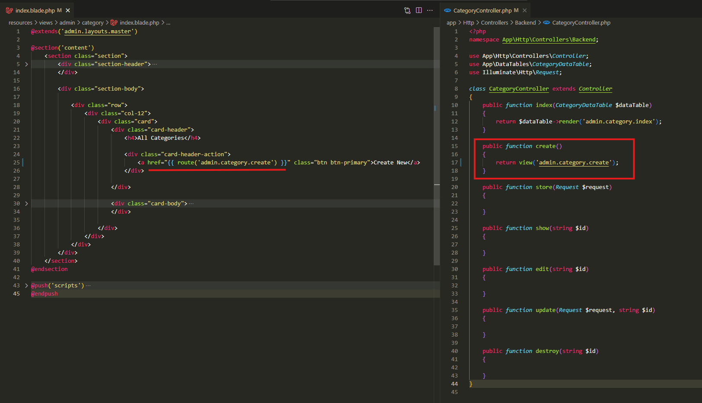
Create səhifəsinə keçmək üçün A elementinə route əlavə edirik və controllerdə yönləndiririk.

Slide 2
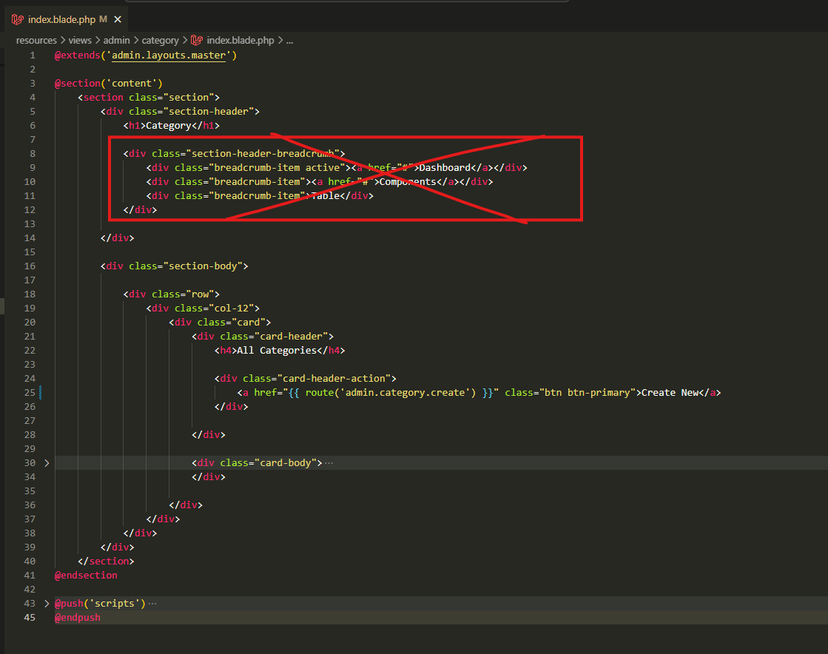
resources\views\admin\category\index.blade.php faylında bu işarətlənən hissəni silməyi unutmuşdum. İndi silək.

Slide 3
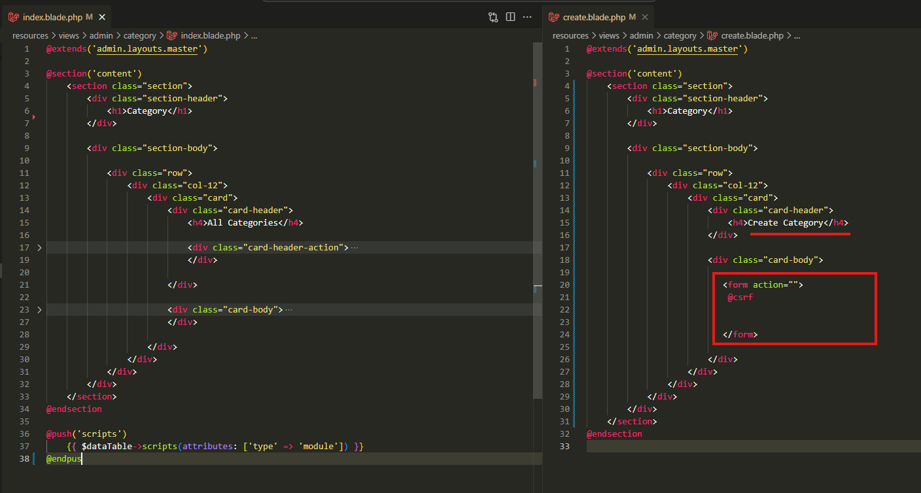
resources\views\admin\category\index.blade.php faylında olan məlumatları, resources\views\admin\category\create.blade.php faylına köçürürük və lazım olmayan elementləri silərək form tag -inə lazım olan elementləri əlavə edirik.

Slide 4
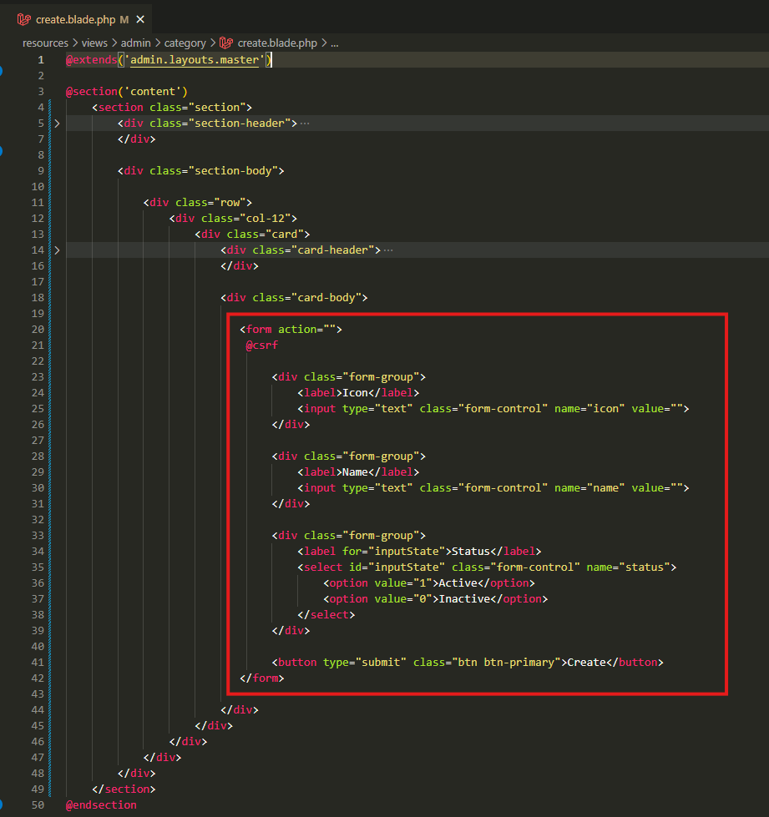
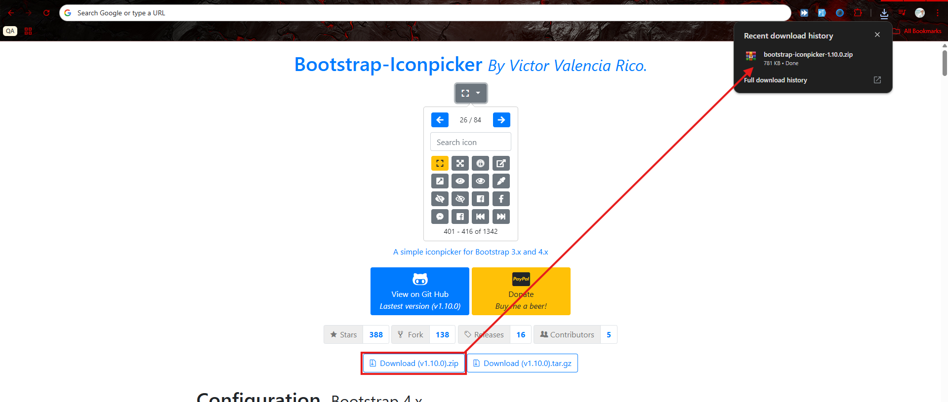
Əlavə etdiyimiz elementlər qırmızı ilə işarətlənənlərdir.
Tez olması üçün bu elementləri resources\views\admin\slider\create.blade.php faylından götürə bilərsiz.
Burada 1ci input taginin type atributu text dəyərindədir. Bura bootstrap-in icon üçün istifadə edilən class adlarını qoya bilərik.
Həmin bootstrap üçün `https://victor-valencia.github.io/bootstrap-iconpicker/` bu saytdan bootsrap js və css icon fayllarını endiririk.

Slide 5
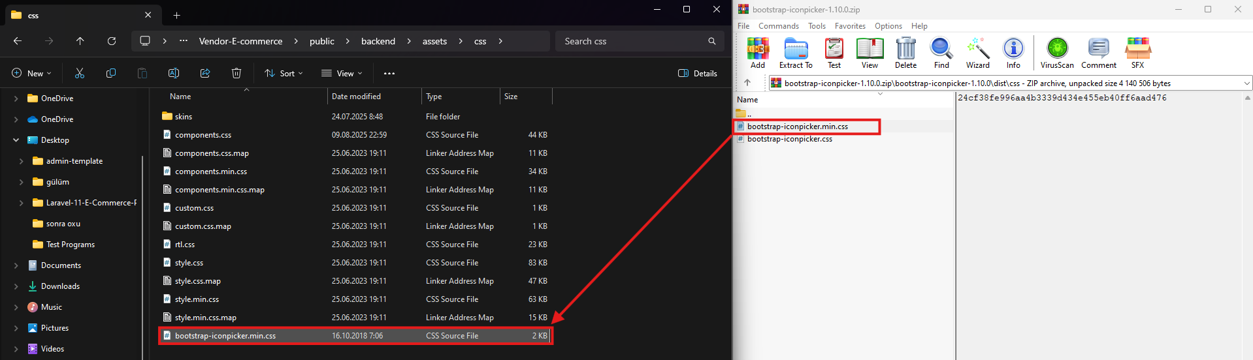
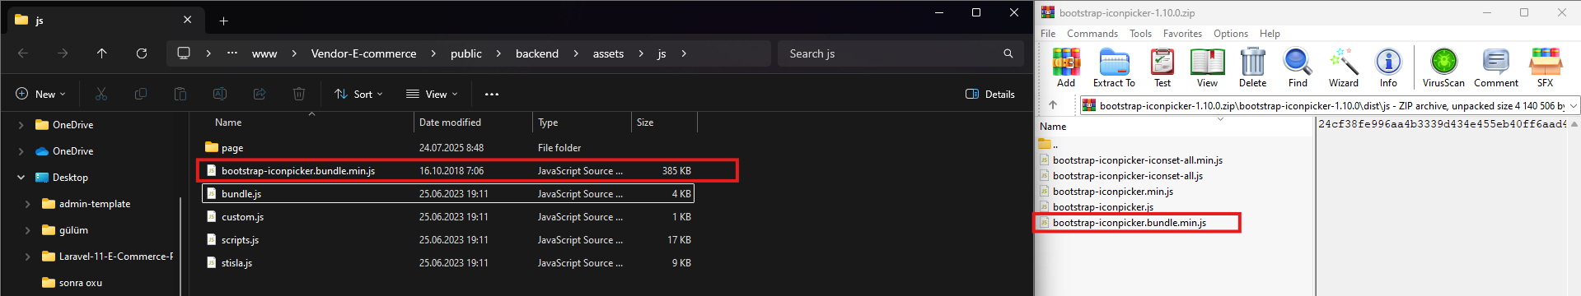
RAR içindən, JS və CSS fayllarını `public\backend\assets\js` və `public\backend\assets\css` qovluğuna köçürürük.

Slide 6
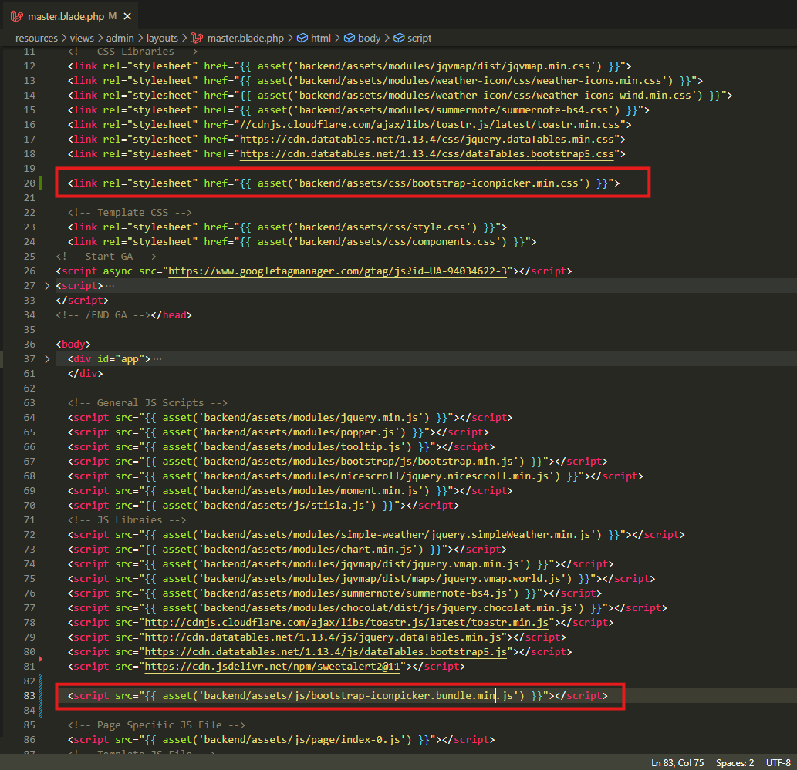
Həmin bootstrap icon fayllarını link və script tagləri ilə, ` resources\views\admin\layouts\master.blade.php ` faylına əlavə edirik.

Slide 7
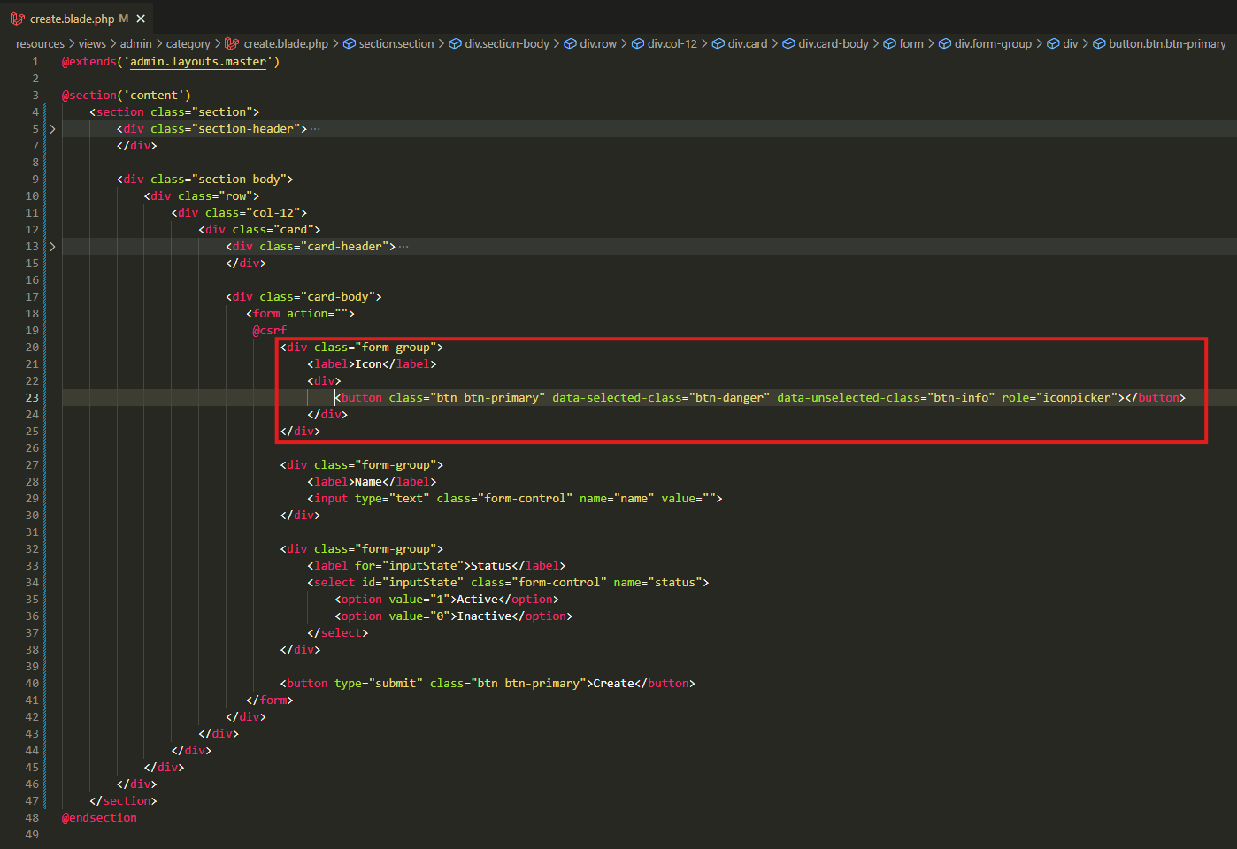
Bootstrap icon syatından BUTTON elementini götürürük və create.blade.php faylına yerləşdiririk.

Slide 8
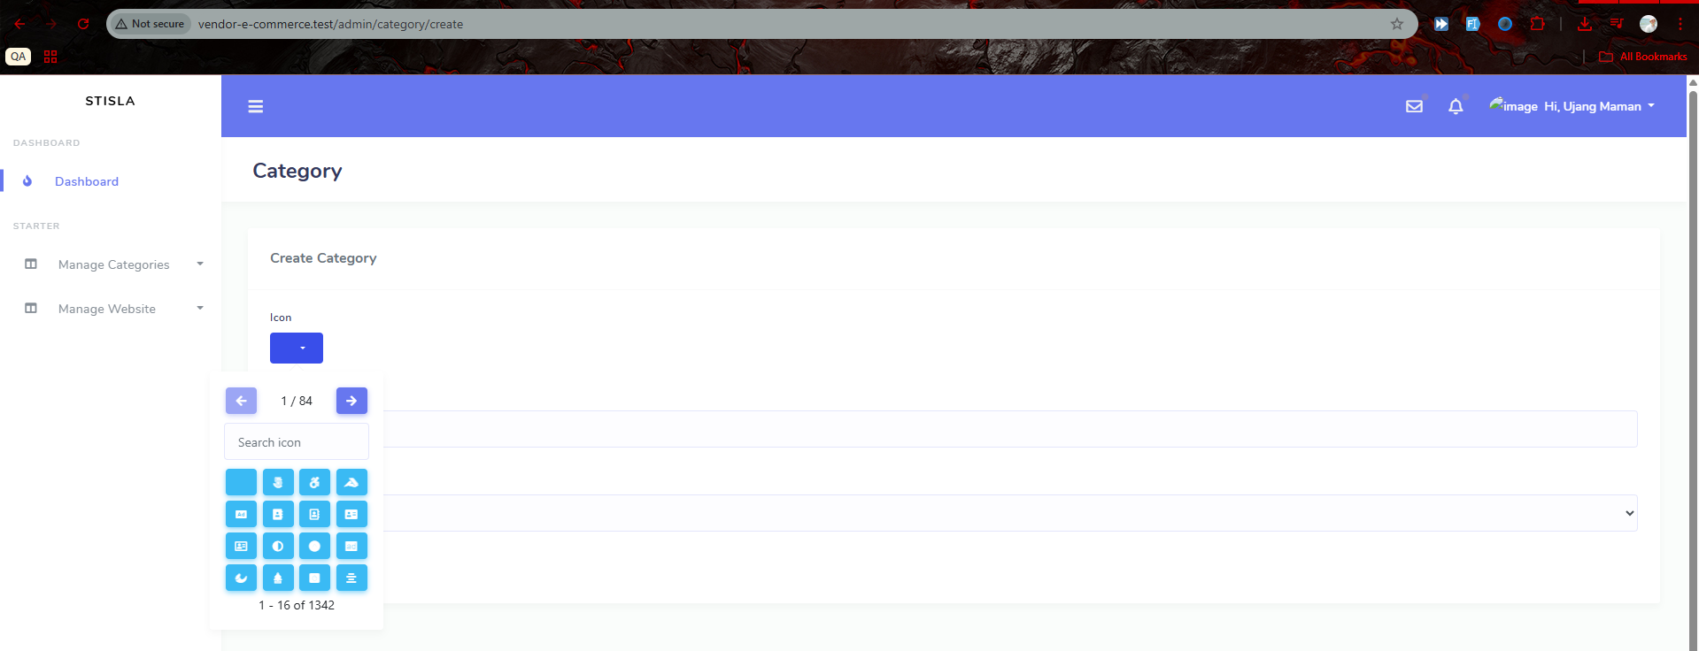
Nəticə.

Slide 9
.

Slide 10
.

Slide 11
.

